Slide 1
Pencil Code
By：DSLab

Slide 2
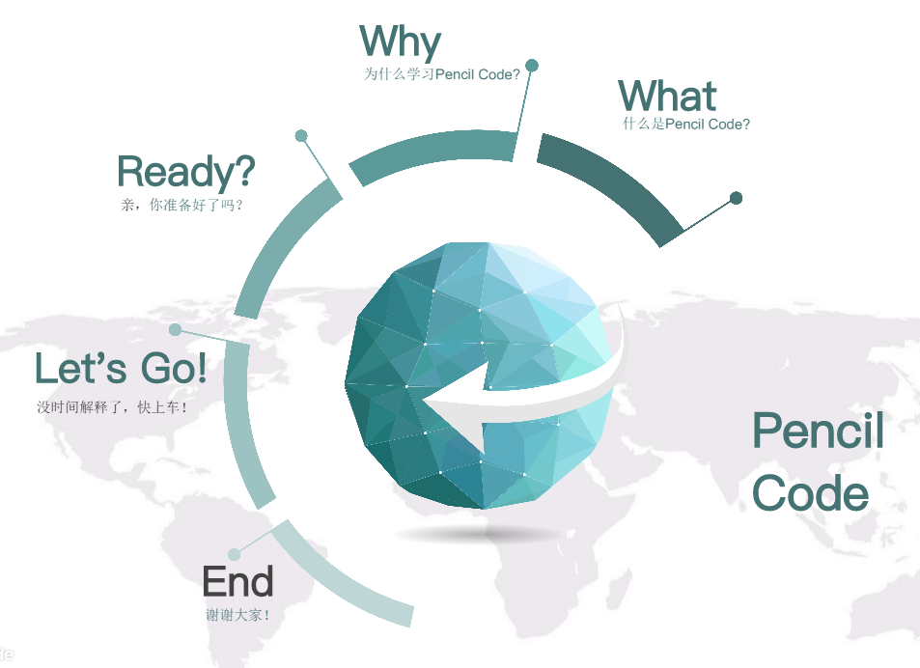
内容概要

Slide 3
What？
Pencil Code是什么？

Slide 4
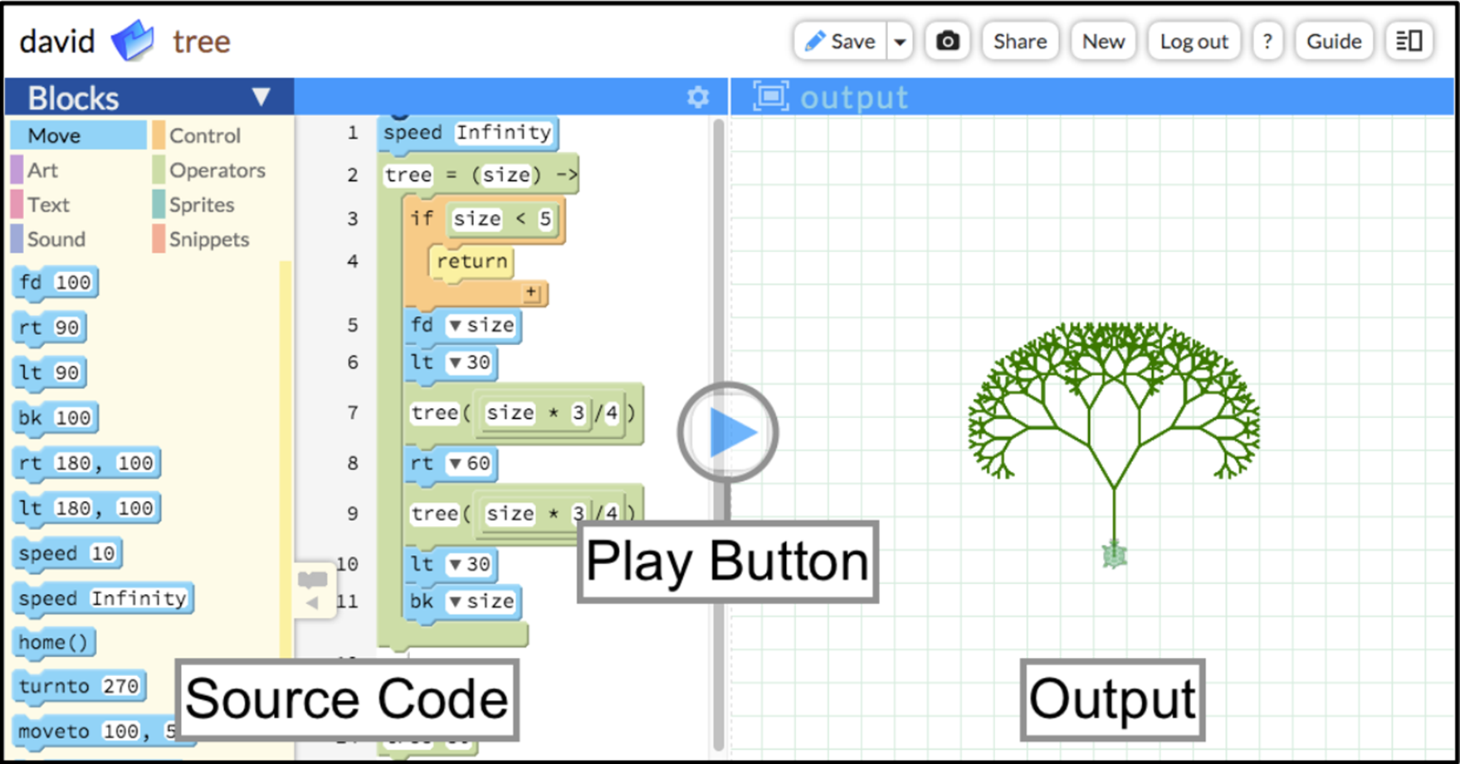
Pencil Code界面（Output）
Pencil Code是一种基于网页的在线模块化编程

Slide 5
Why?
为什么学习Pencil Code?

Slide 6

输出显示
网页制作

Slide 7
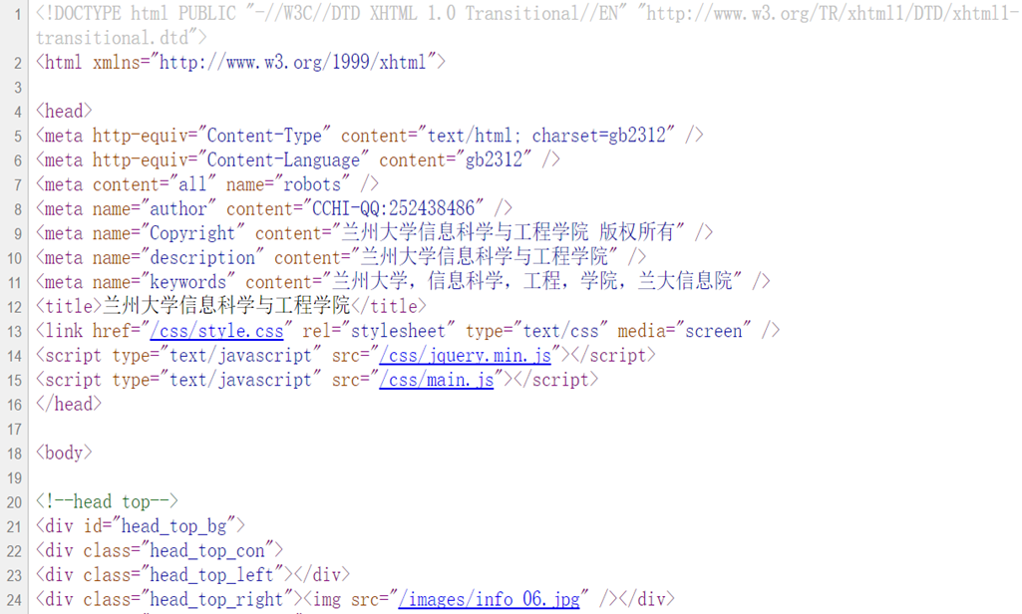
源代码
(Ctrl+U)
网页制作

Slide 8
两种视窗模式

Slide 9
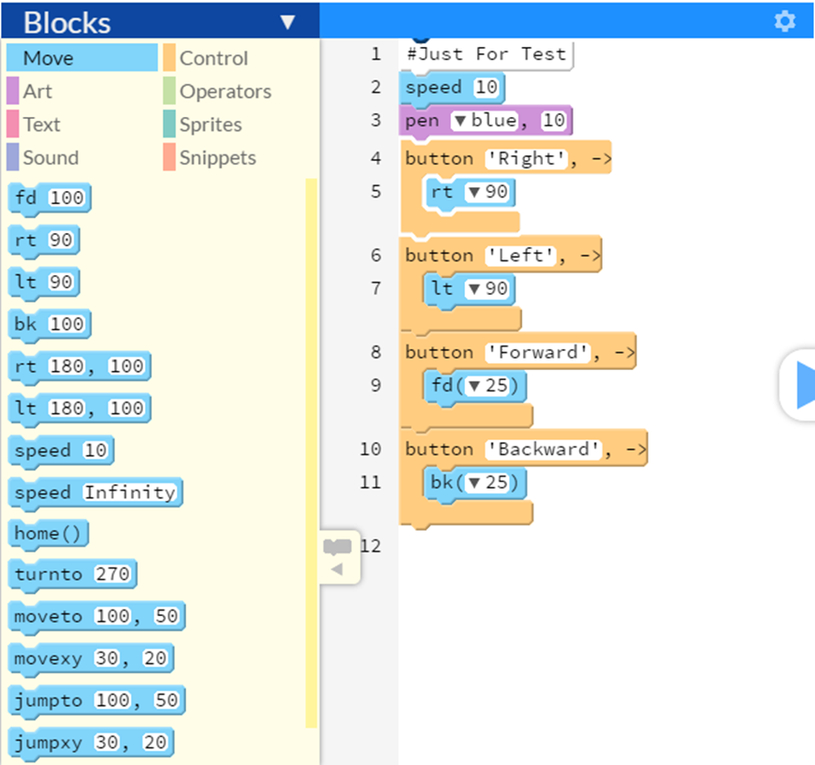
块编辑模式
点击此开关，可进行两种编辑模式之间的转换
两种编辑模式

Slide 10
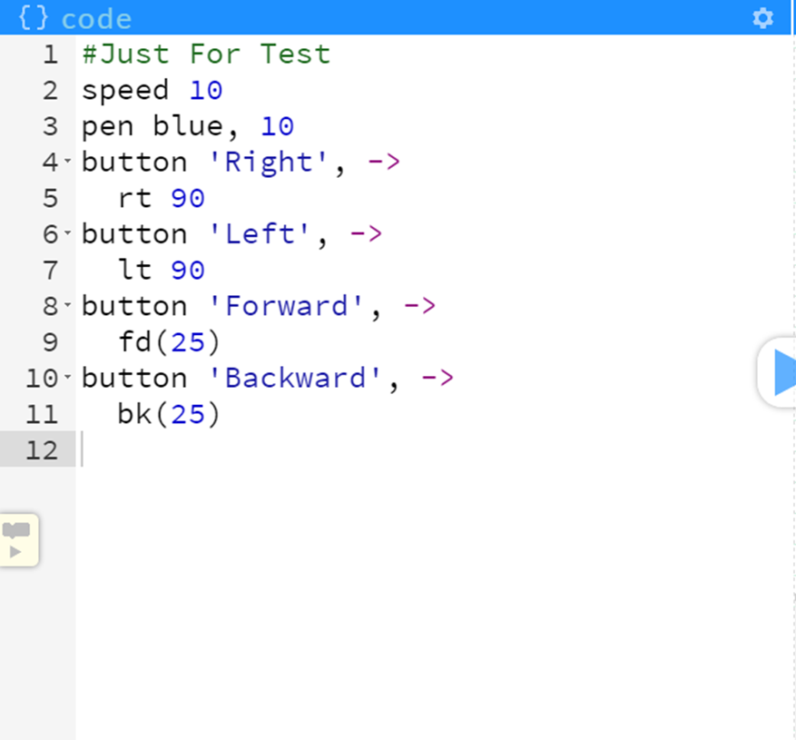
文本编辑模式
两种编辑模式
Coffee Script

Slide 11
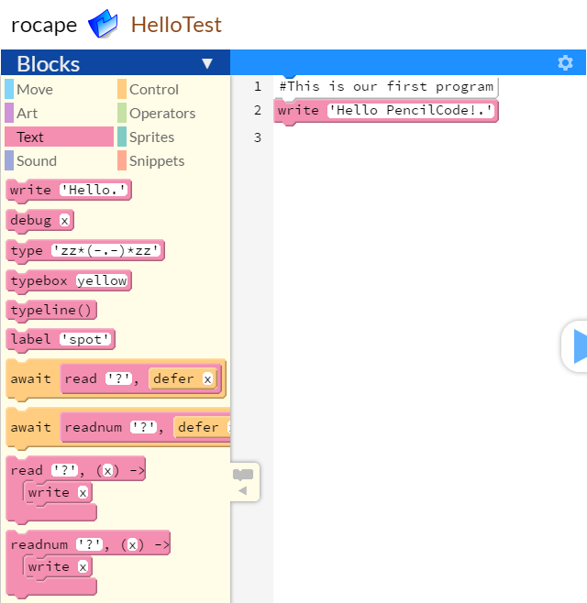
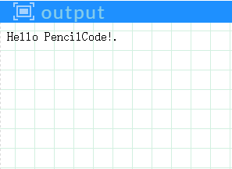
按住左键拖动至目标区域
通过”#”进行注释
Hello
PencilCode!
运行结果：
块编辑模式

Slide 12
Ready ?
我们需要做哪些准备工作？

Slide 13
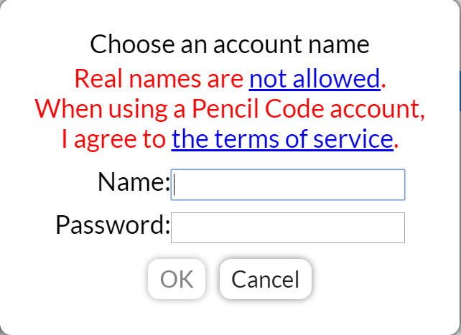
新用户注册（官网：http://pencilcode.net/）

Slide 14
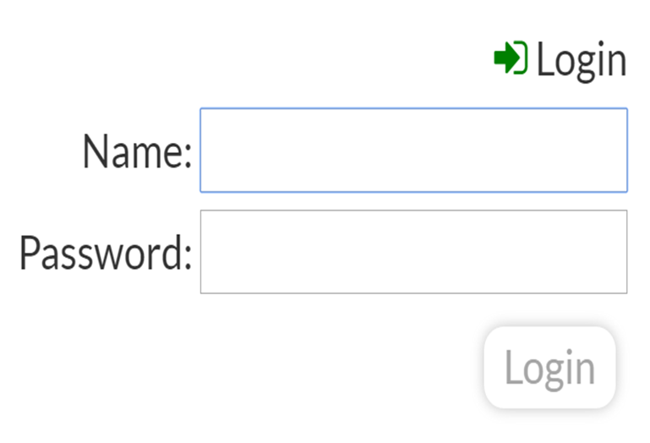
用户登录（官网：http://pencilcode.net/）

Slide 15
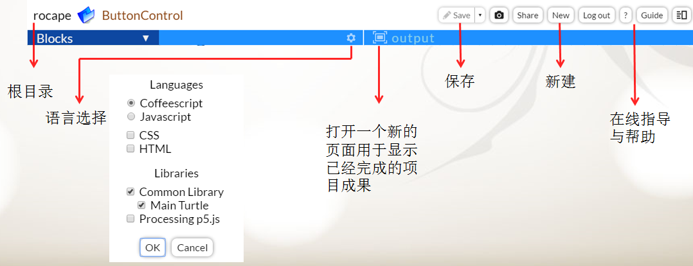
工具栏

Slide 16
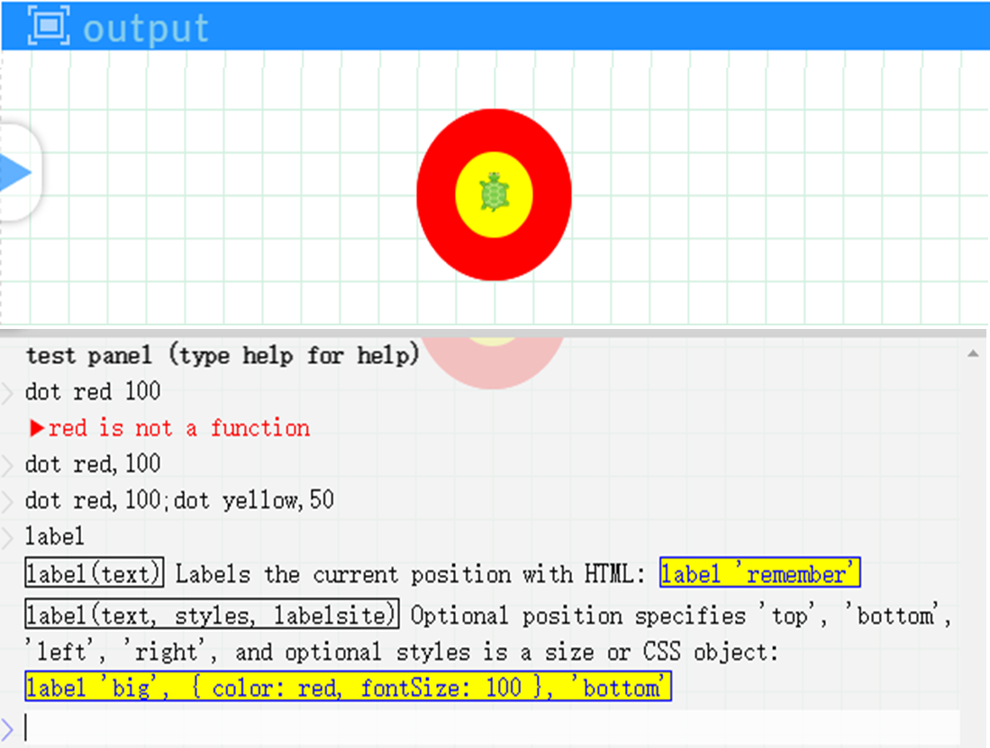
1.关键字错误
测试区域

Slide 17
2.若测试多个语句，用”;”分隔开
测试区域

Slide 18
3.参数对应错误提示
测试区域

Slide 19
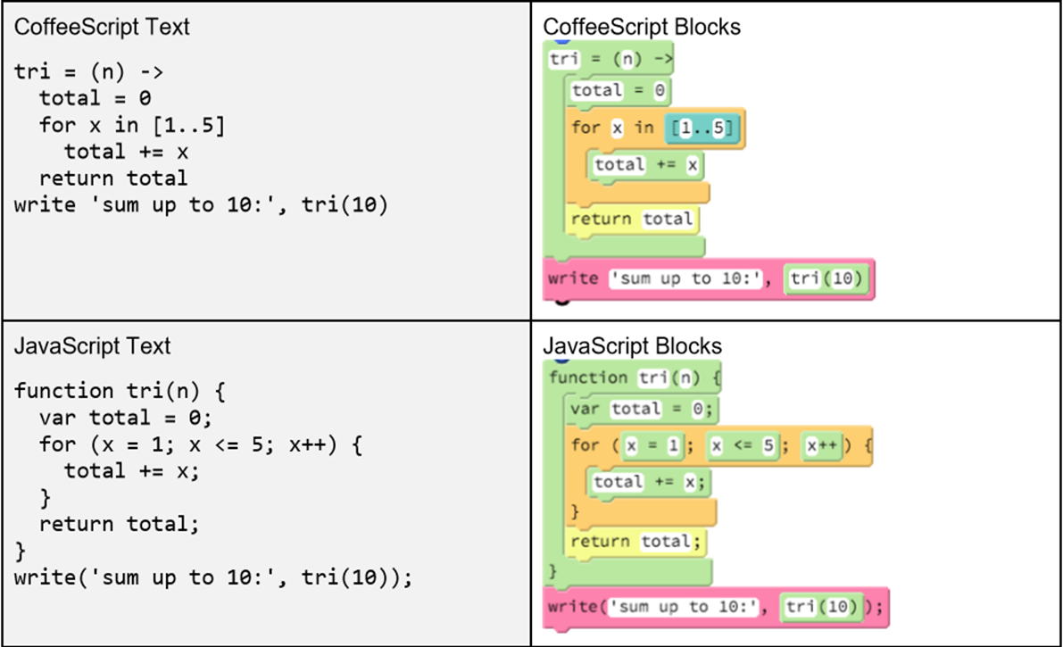
两种编程语言区别

Slide 20
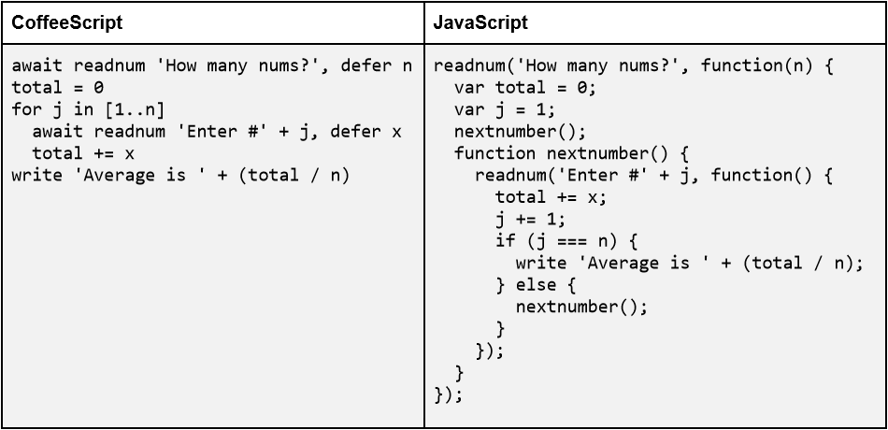
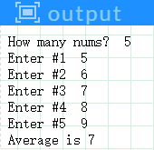
两种编程语言区别

Slide 21
Let’s go !
让我们开始学习吧！

Slide 22

夜空中最亮的星

Slide 23

夜空中最亮的星
夜空
月亮
最亮的星

Slide 24

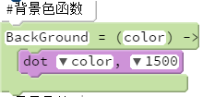
夜空
#背景色函数
BackGround = (color) ->
dot color, 1500

Slide 25

月亮
#月亮函数
Moon = (x) ->
jumpto(200,210)
dot white,200

Slide 26
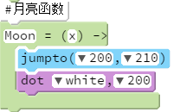
月亮

Slide 27

星星
#星星函数
Star = (color,length) ->
speed Infinity
pen white
for[1..5]
fd length
rt 144
fill color

Slide 28
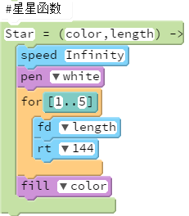
星星

Slide 29
Main函数
#夜空中最亮的星
Main = (color1,color2) ->
BackGround(color1)
Moon()
for x in [1..30]
randomX = (random [-600..600])
randomY = (random [-400..400])
jumpto(randomX,randomY)
length = (random [10..30])
Star(color2,length)

Slide 30
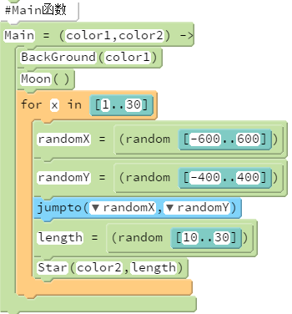
Main函数

Slide 31

Main函数
#执行
Main(midnightblue,white)
hide()
http://share.pencilcode.net/home/vaczb-rocape-MoonAndStar

Slide 32
谢谢大家!
By：DSLab

